Slide 1
Le lexique dans les nouveaux programmes

Slide 2
Dans le cadre de l’accompagnement personnalisé: un Exemple de mise en œuvre.

Slide 3
Créez ses mots-croisés à partir d’HotPotatoes©

Slide 4
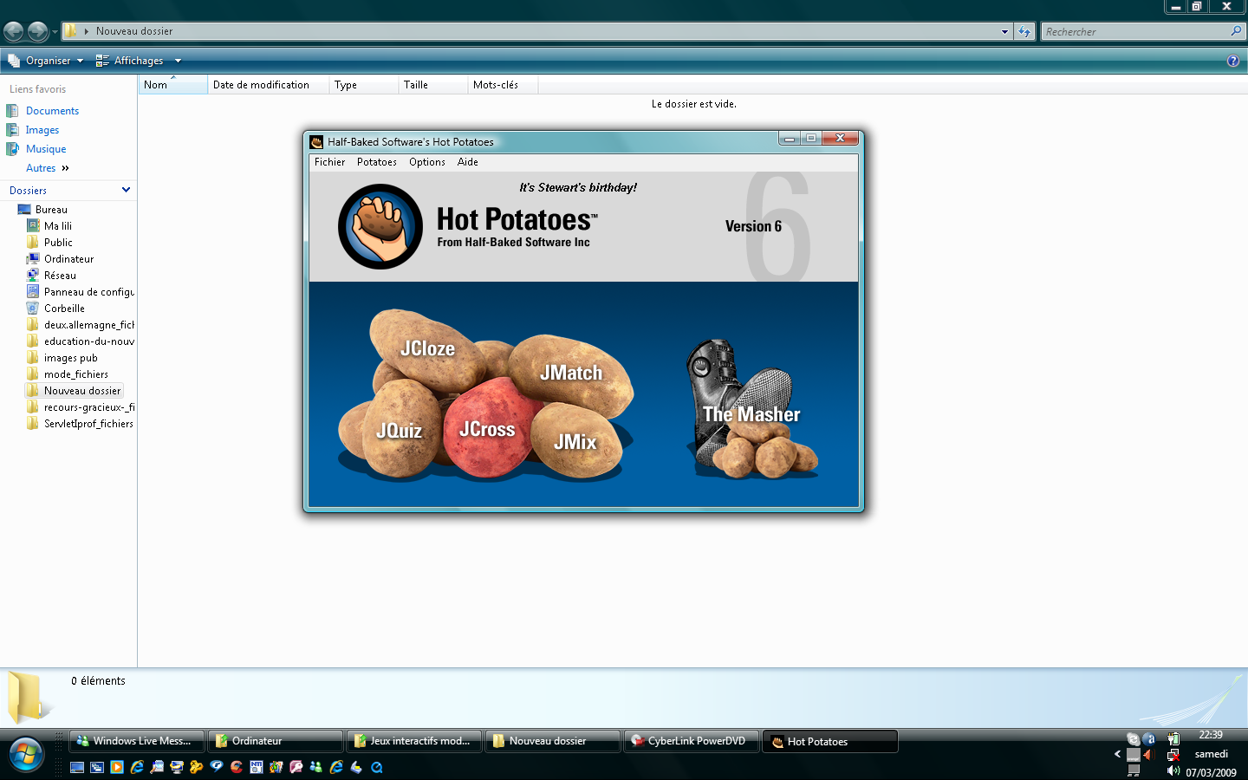
Cliquez sur JCROSS

Slide 5
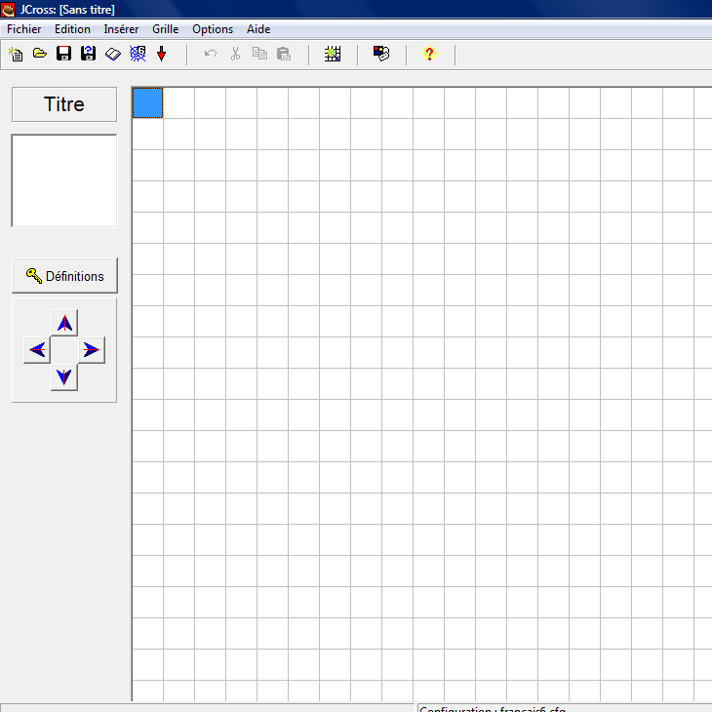
Cette page apparait…

Slide 6
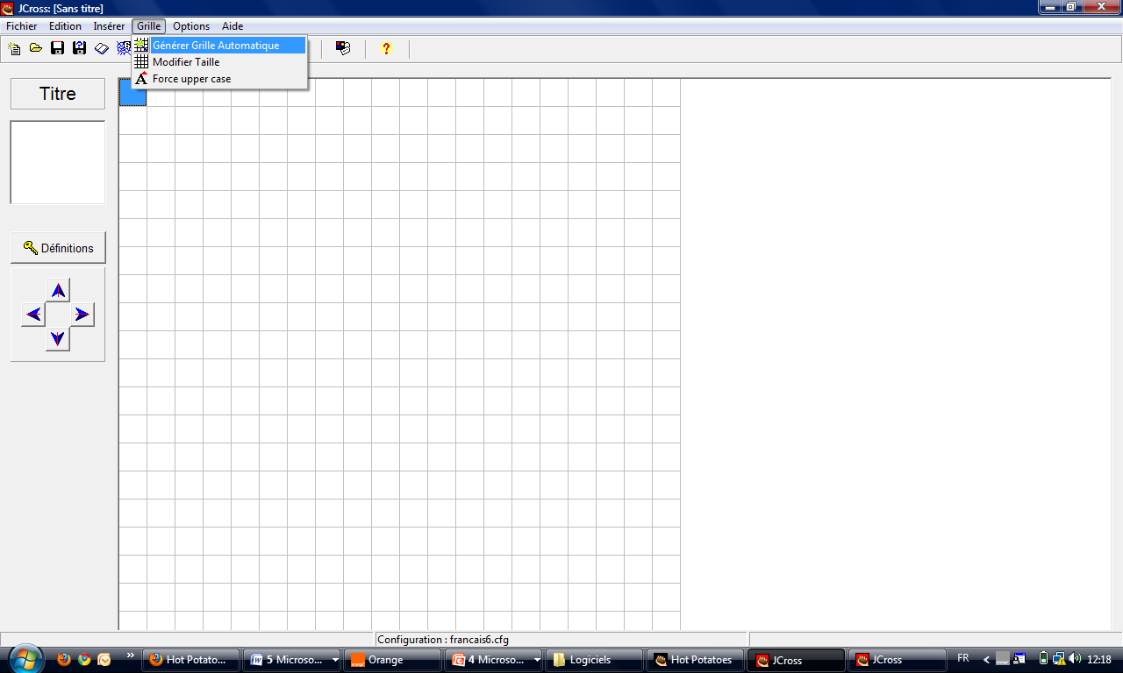
Cliquez sur « Grille »
puis sur « Générer grille automatique »

Slide 7
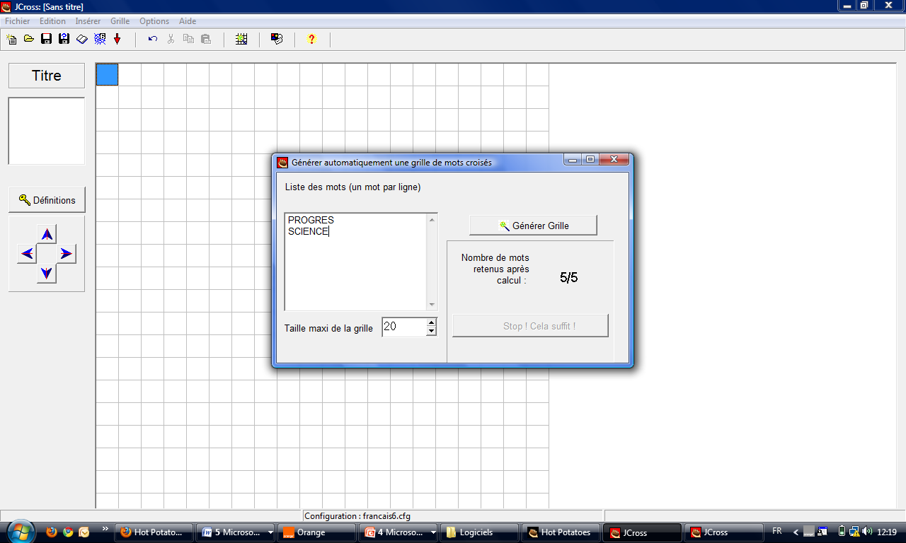
Dans la fenêtre qui s’affiche, inscrivez vos mots à deviner en majuscules.
Cliquez sur entrée pour aller à la ligne pour chaque mot.

Slide 8
Cliquez sur « Générer grille »

Slide 9
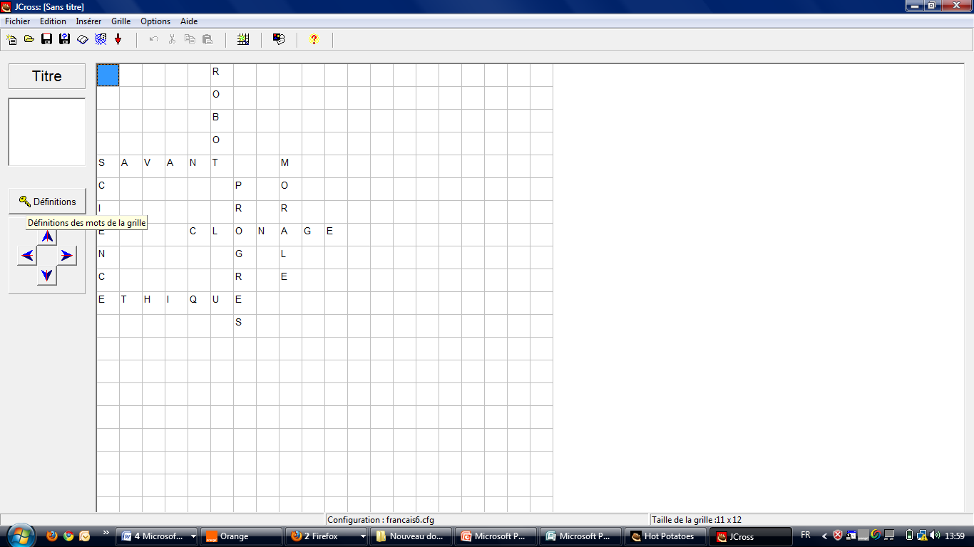
Cliquez sur « Définitions »

Slide 10
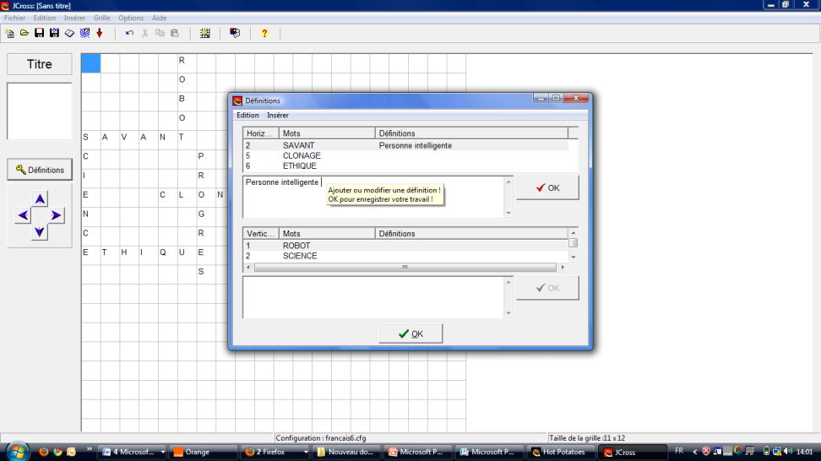
Pour chaque mot à définir, inscrivez la définition dans la case blanche ci-contre.
Puis cliquez sur OK

Slide 11
Cliquez sur le terme suivant et répétez votre manipulation.
N’oubliez pas de cliquer sur OK à chaque fois que vous avez fini d ’écrire votre définition.

Slide 12
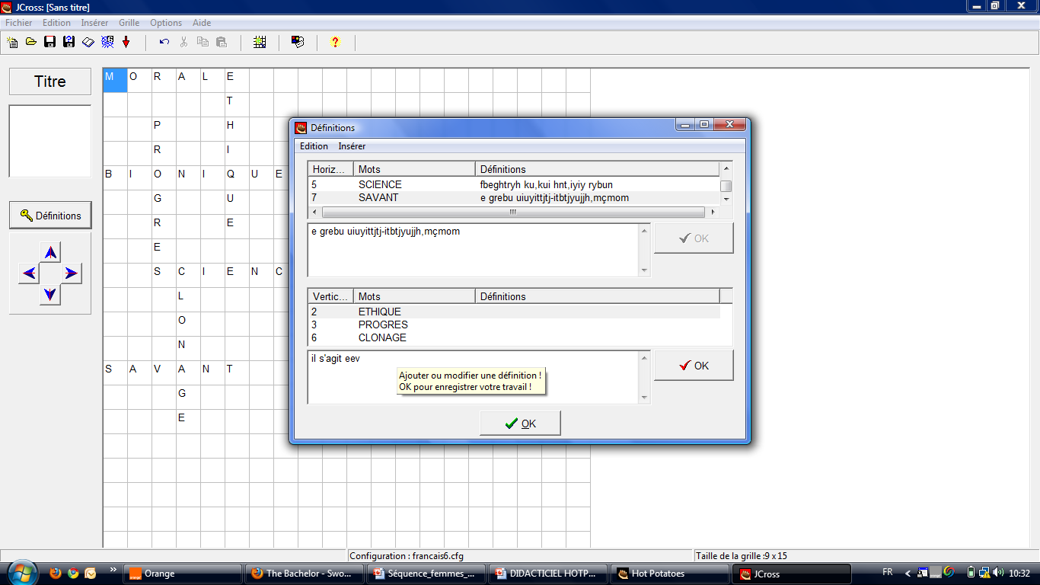
Lorsque vous avez fini avec la case « horizontalement » passez à la case « verticalement ».
N’oubliez pas de cliquer sur OK à chaque fin de définition.

Slide 13
Relisez vous, corrigez vos fautes d’orthographe.
Lorsque vous avez fini, cliquez sur OK.

Slide 14
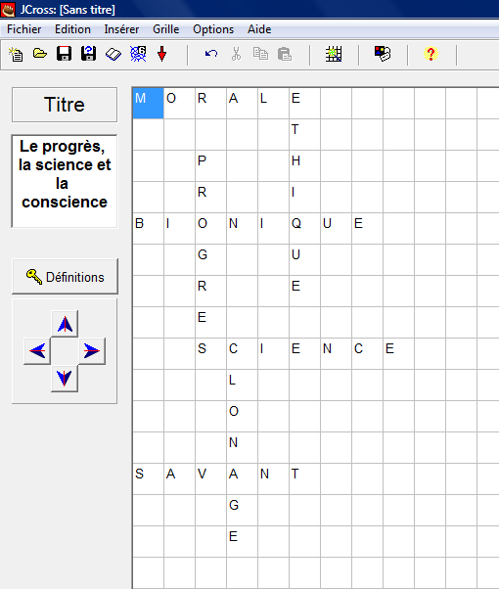
Ecrivez le titre de vos mots croisés dans la case ci-contre.

Slide 15

Enregistrez votre grille

Slide 16
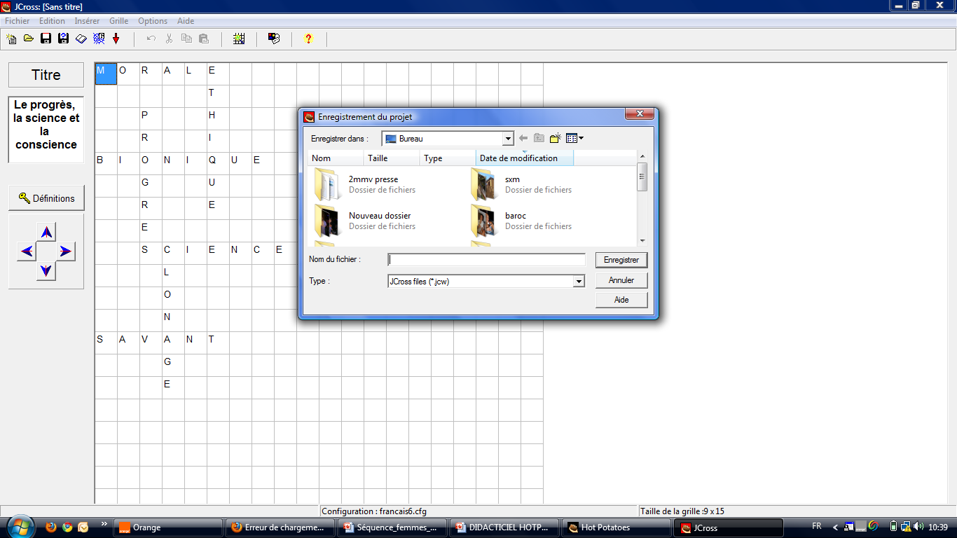
Donnez un nom à votre document
puis cliquez sur « Enregistrer »

Slide 17
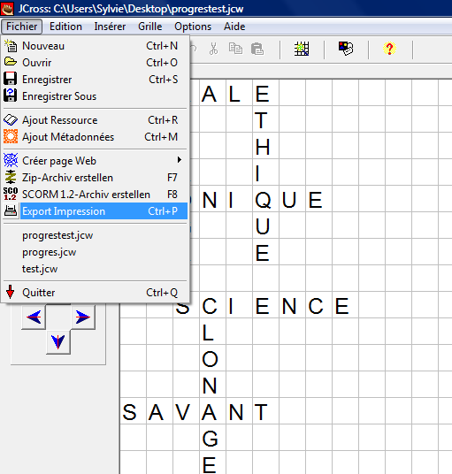
Cliquez sur Fichier puis sur Export impression

Slide 18
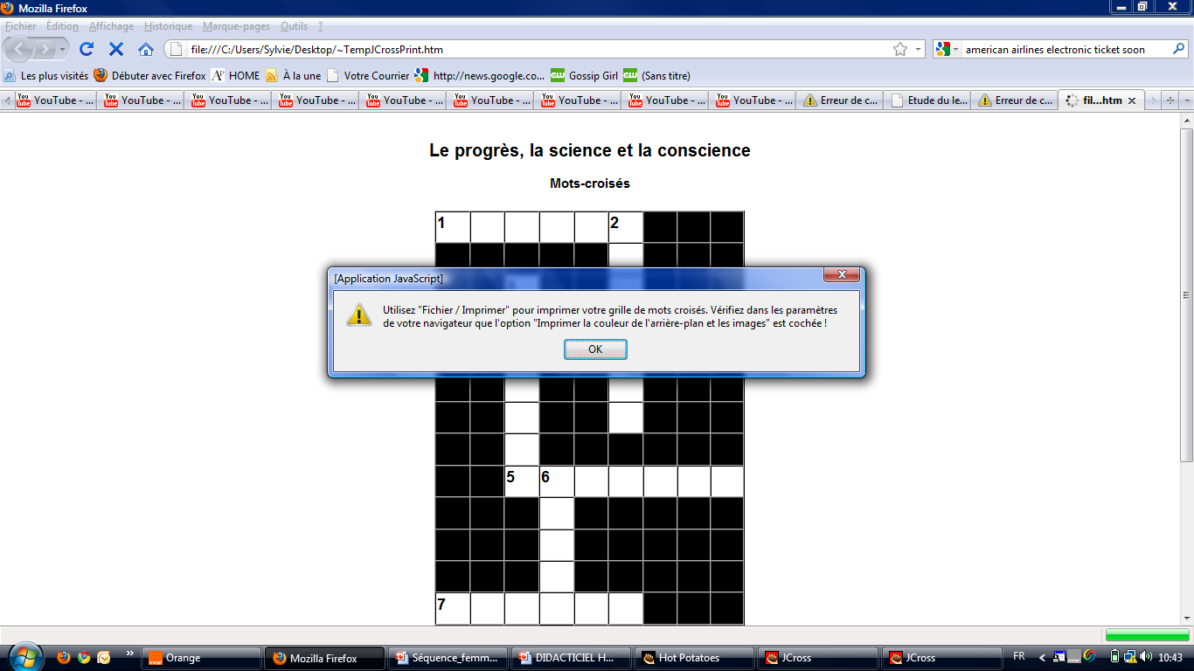
Cliquez sur OK

Slide 19
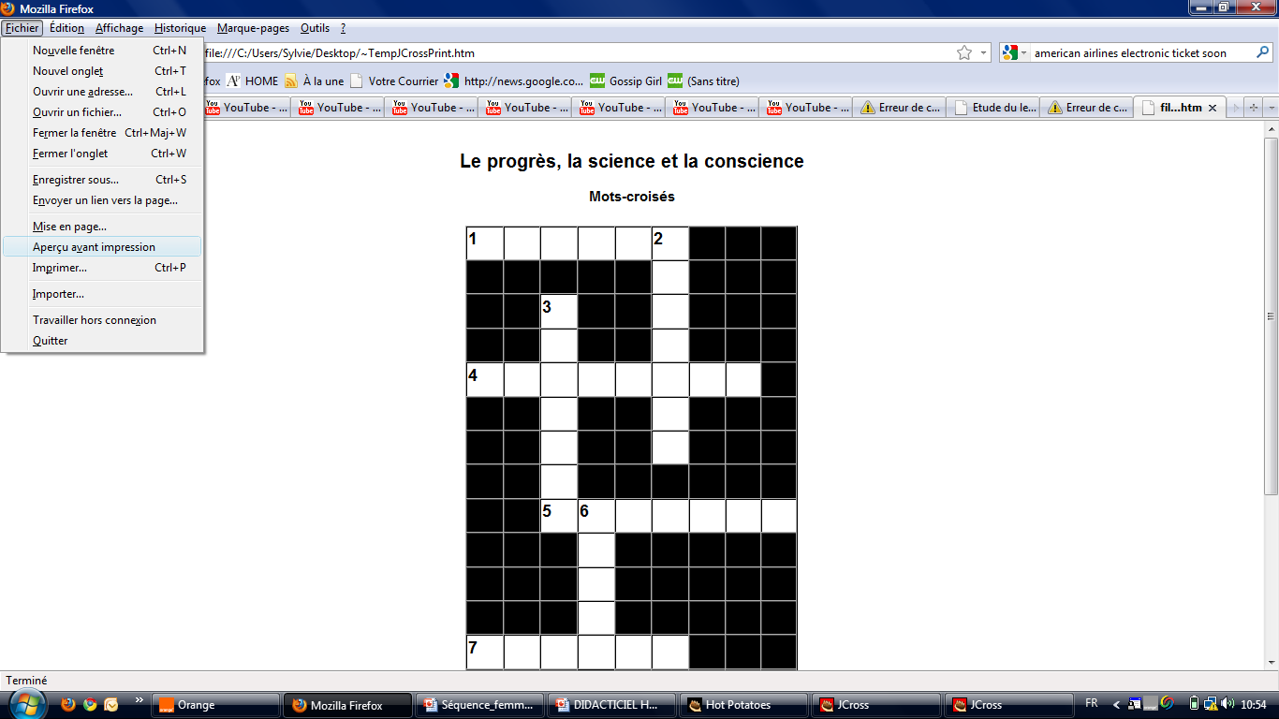
Cliquez sur Fichier
puis sur
Aperçu avant impression

Slide 20
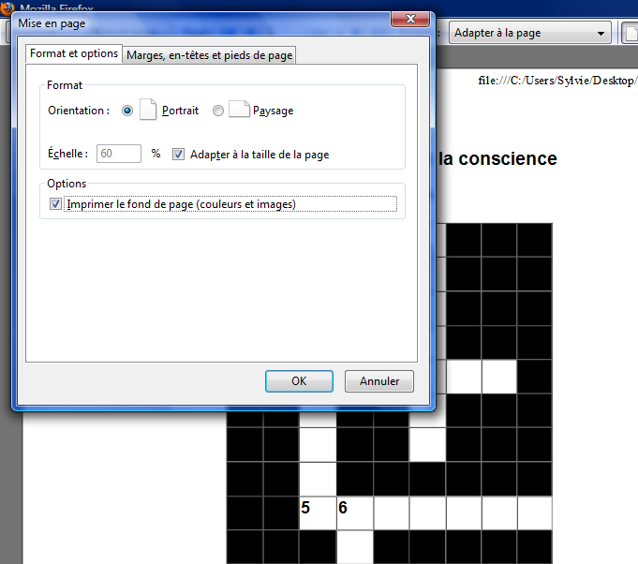
Cliquez sur Mise en page puis cochez la case « imprimer le fond de page ».
Puis cliquez sur Ok

Slide 21
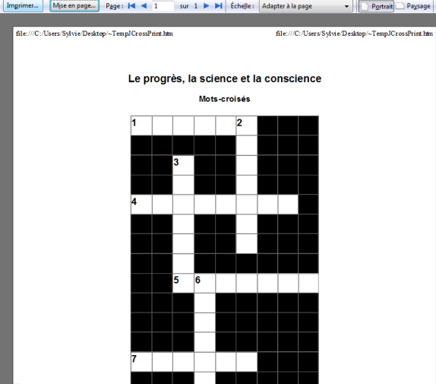
Cliquez sur « Imprimer. »

Slide 22
A vous de jouer !

